Slide 1
CICLO DE CHARLAS ONLINE – Agosto/Septiembre 2021
Estrategias para la nueva normalidad
HELADEROS ARGENTINOS
PARA EL MUNDO
Colabora en la organización del ciclo
www.doxalearning.com

Slide 3
- Difusión de la campaña en radio y TV.
- Difusión gráfica y vía pública.
- Promoción de las heladerías a través de la web y redes sociales de AFADHYA.
- Armado de mapa interactivo donde aparecerán todas las heladerías adheridas
con sus promociones correspondientes.

Slide 5
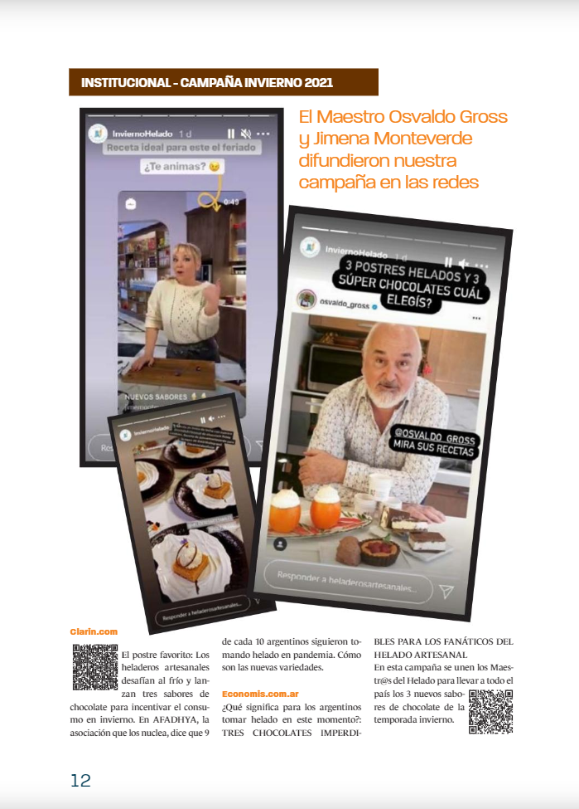

Slide 7
Participamos en normativas de entes
nacionales.
Contacto y encuentros con diferentes cámaras empresarias.
Reuniones gubernamentales a nivel nacional, provincial y en C.A.B.A.
Formamos parte de la Coordinadora de las
Industrias de Productos Alimenticios
(COPAL)
- Acuerdo por tope de comisiones con
PedidosYa (marzo a septiembre 2021)

Slide 9
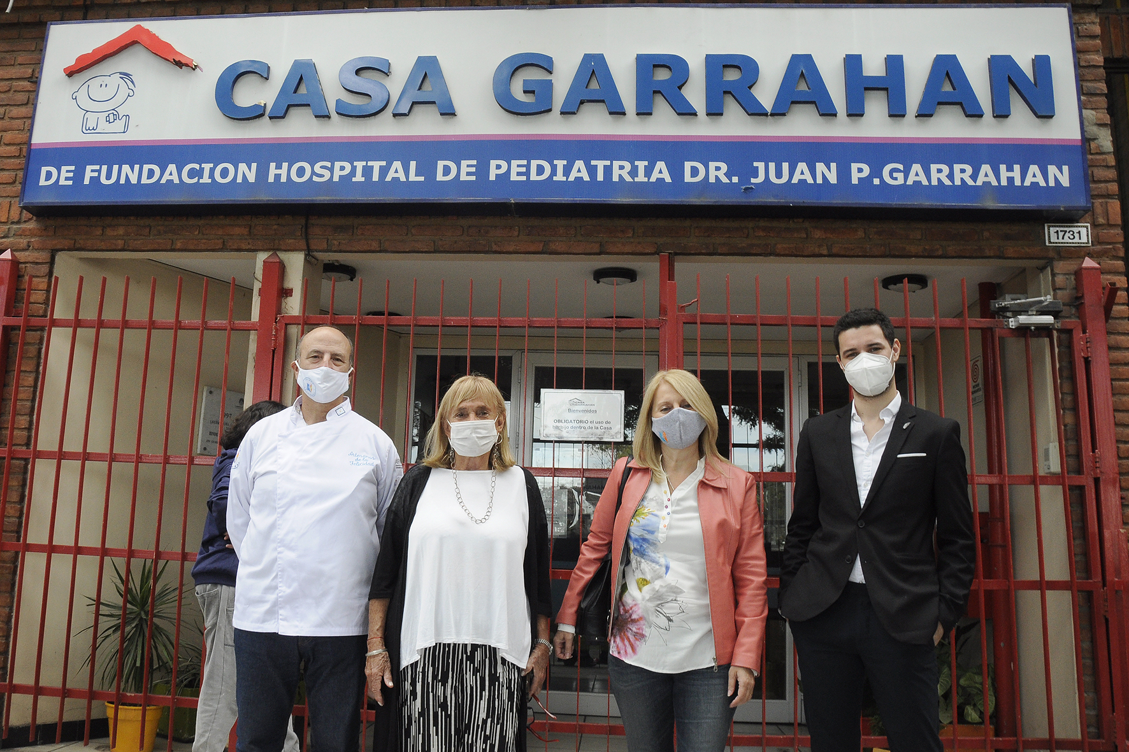
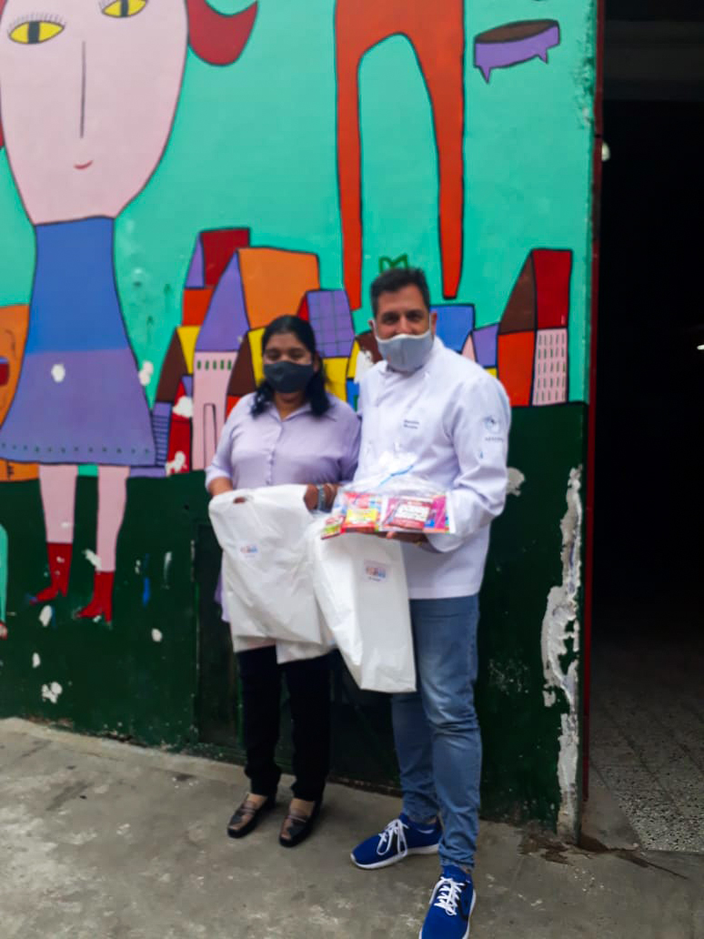
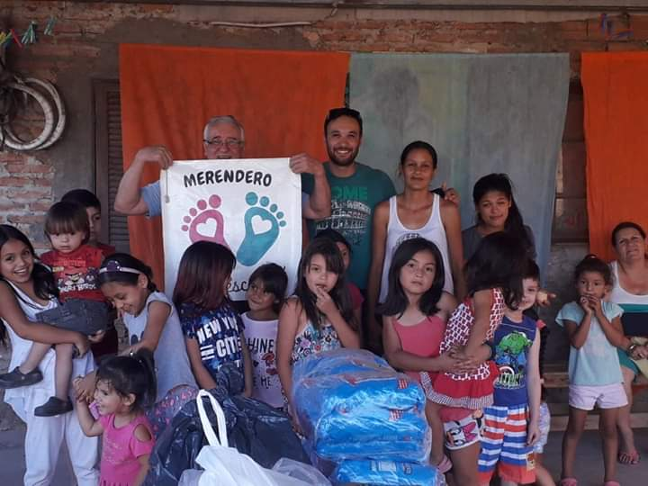
- Casa Garrahan
- Fundación Margarita Barrientos
Comedor Los Piletones
– Merendero “Pies Descalzos” de Chaco

Slide 11
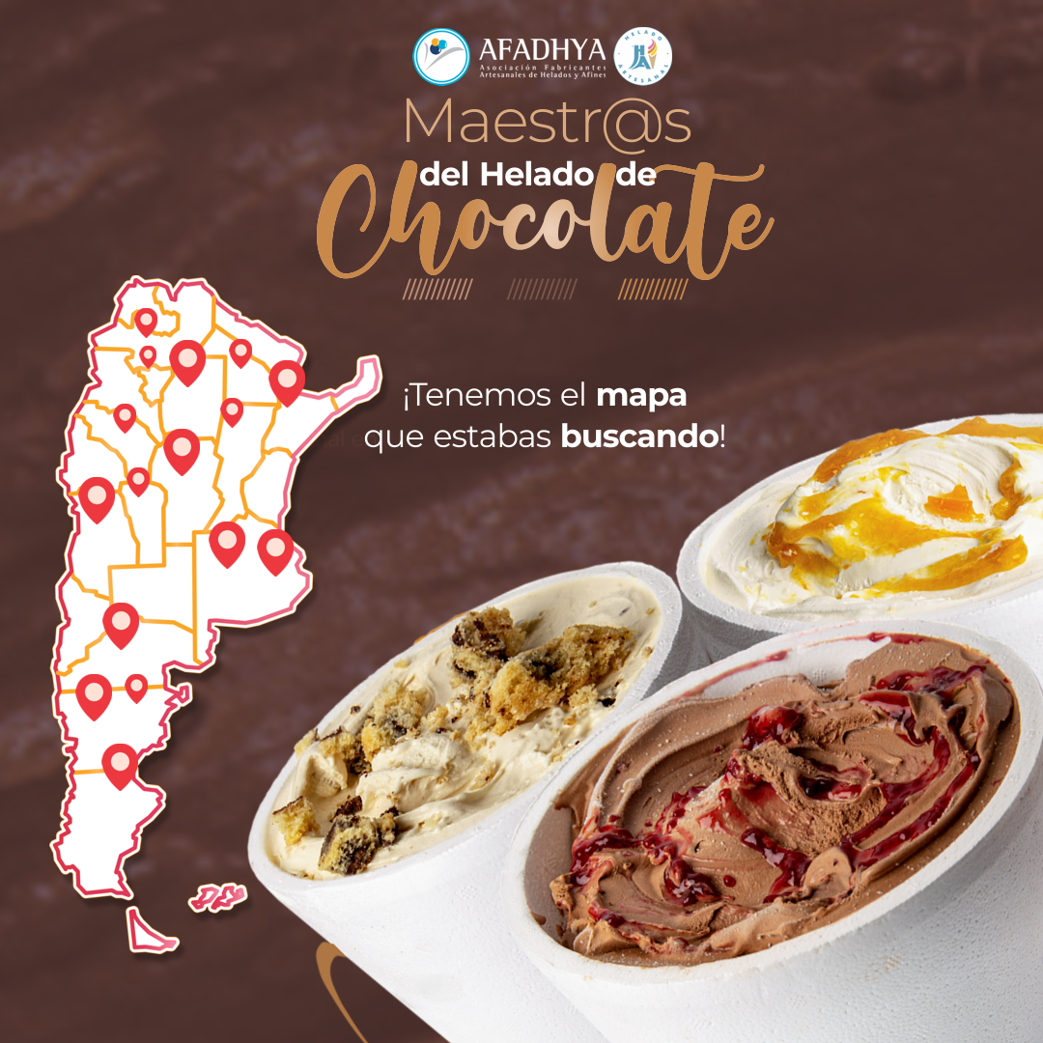
CAMPAÑA DE INVIERNO

Slide 12
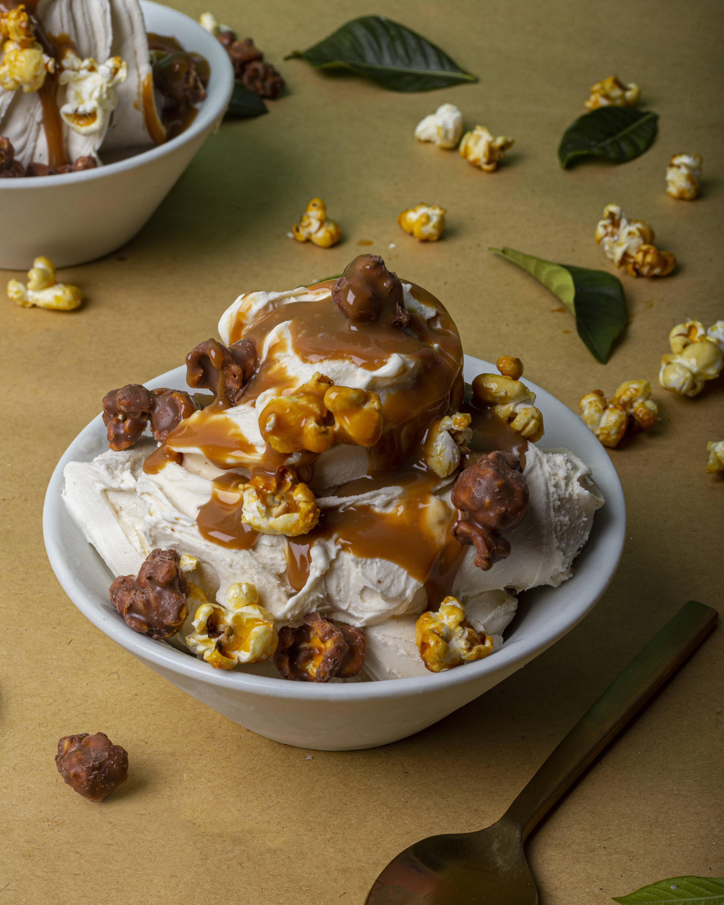
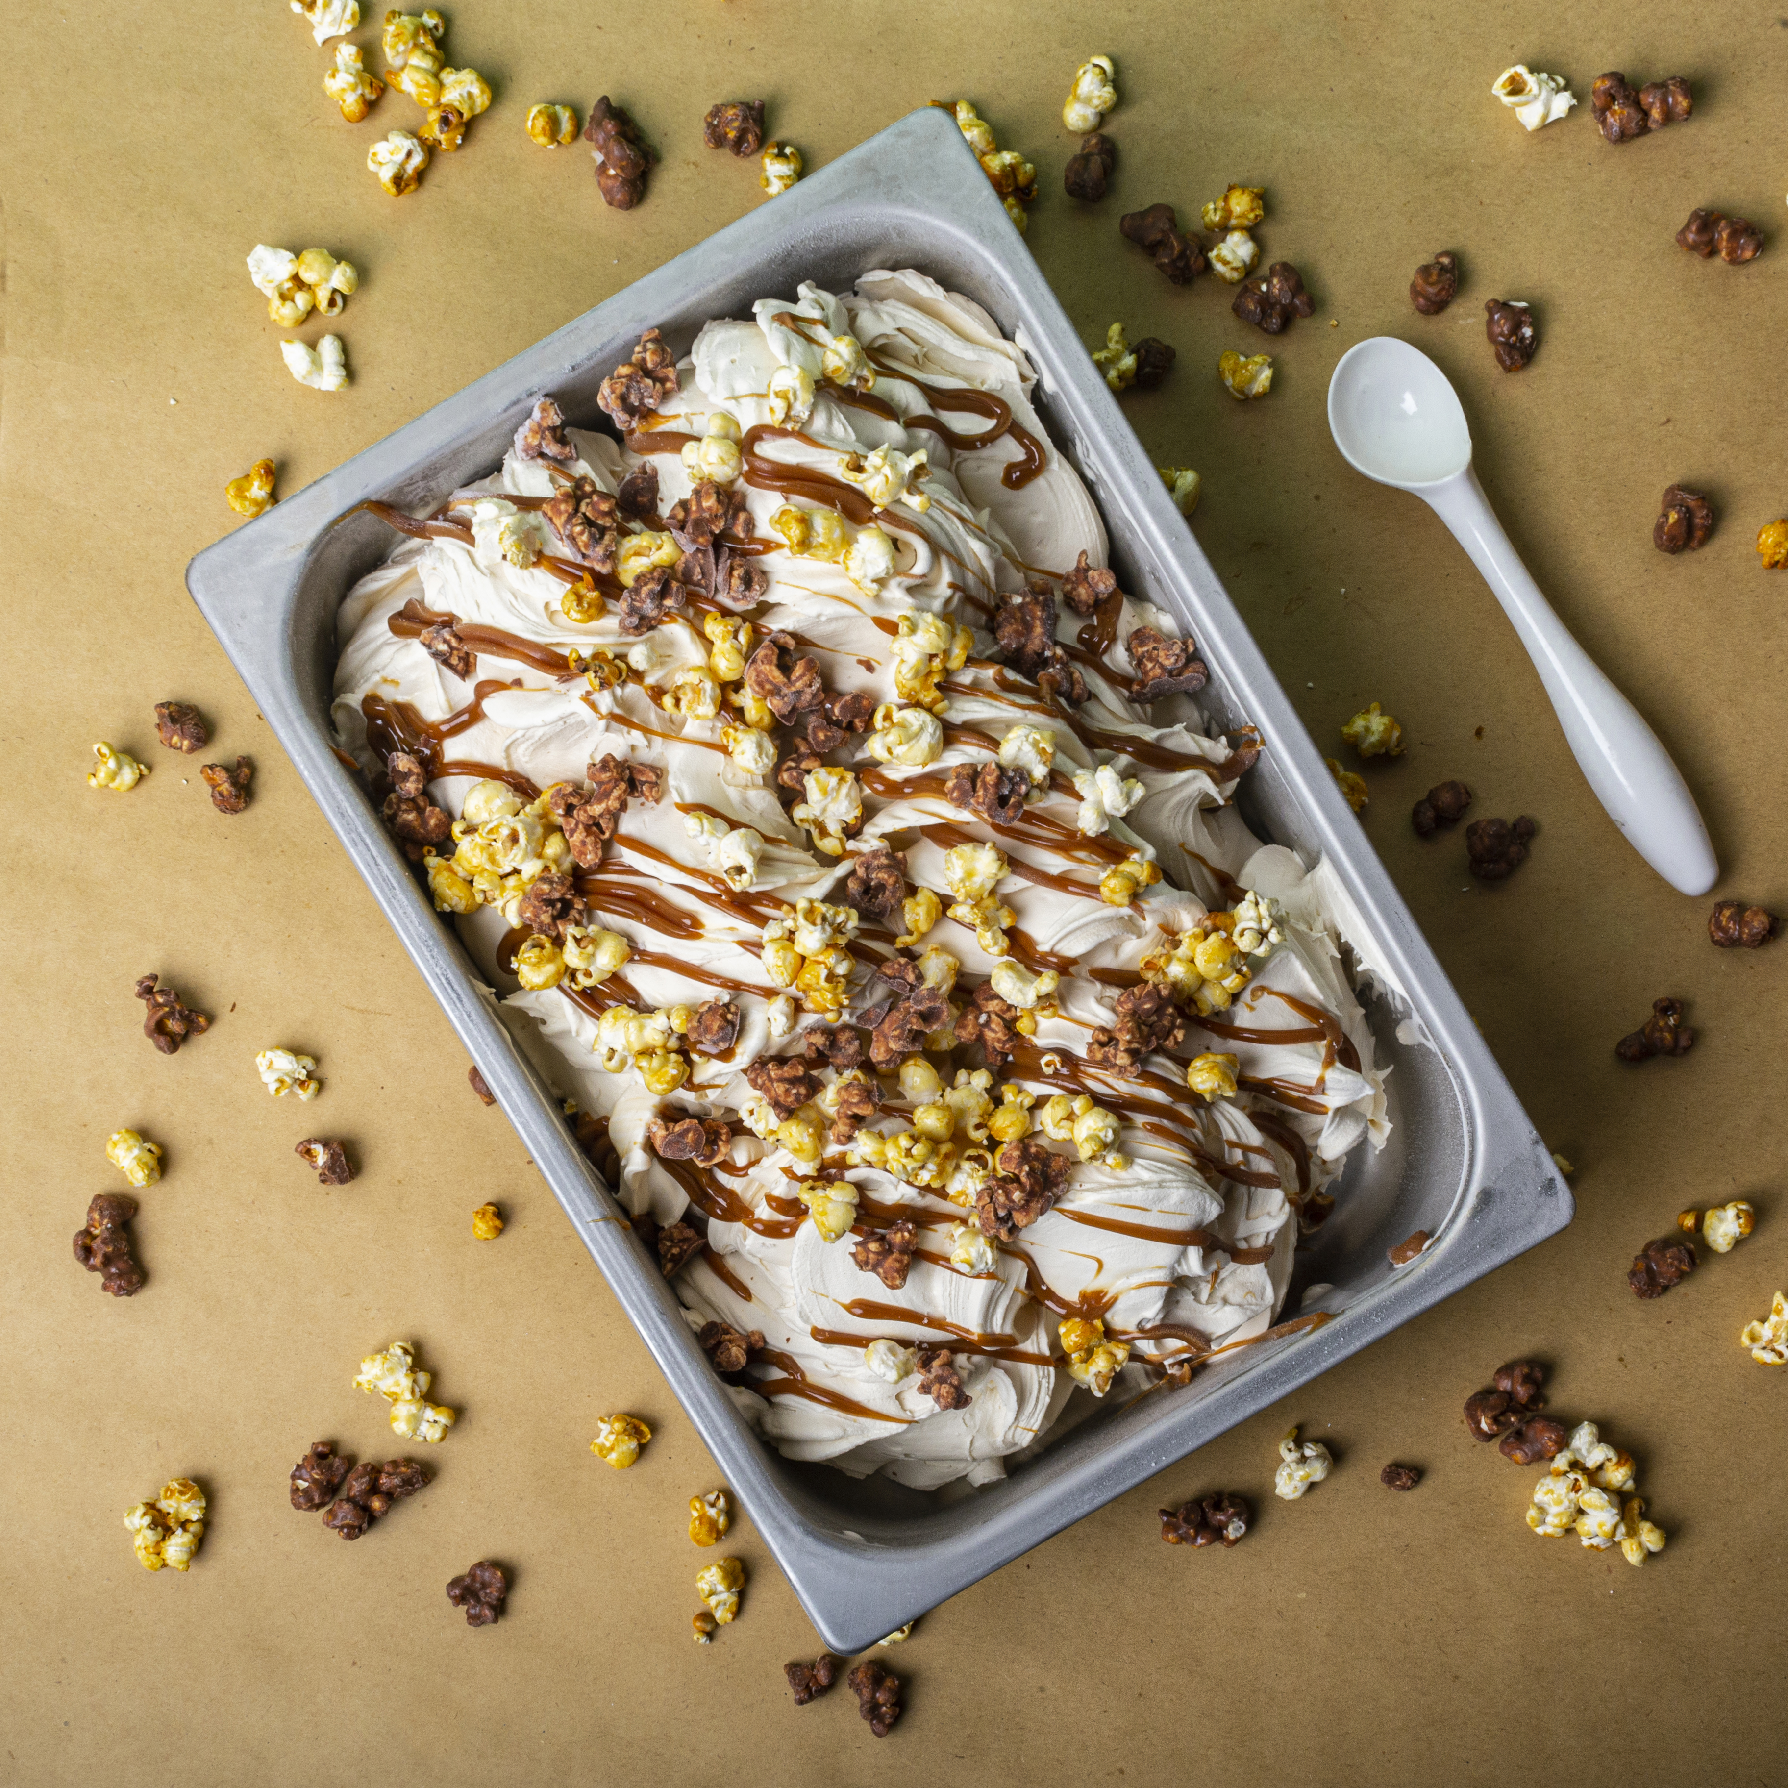
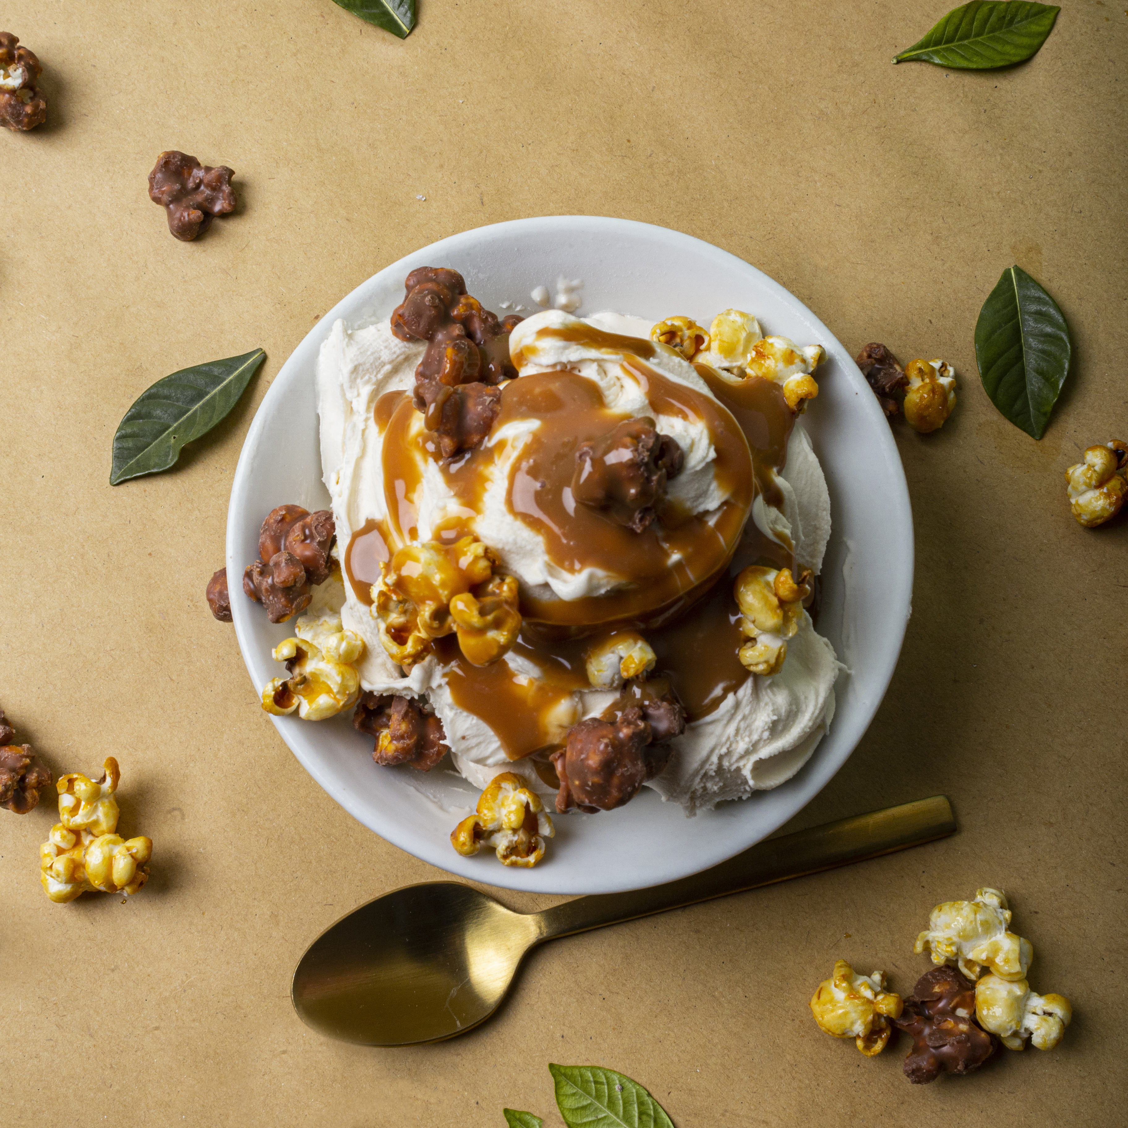
CAMPAÑA
DÍA DEL NIÑO

Slide 13
CAMPAÑA
“VUELTA A CLASES”

Slide 14
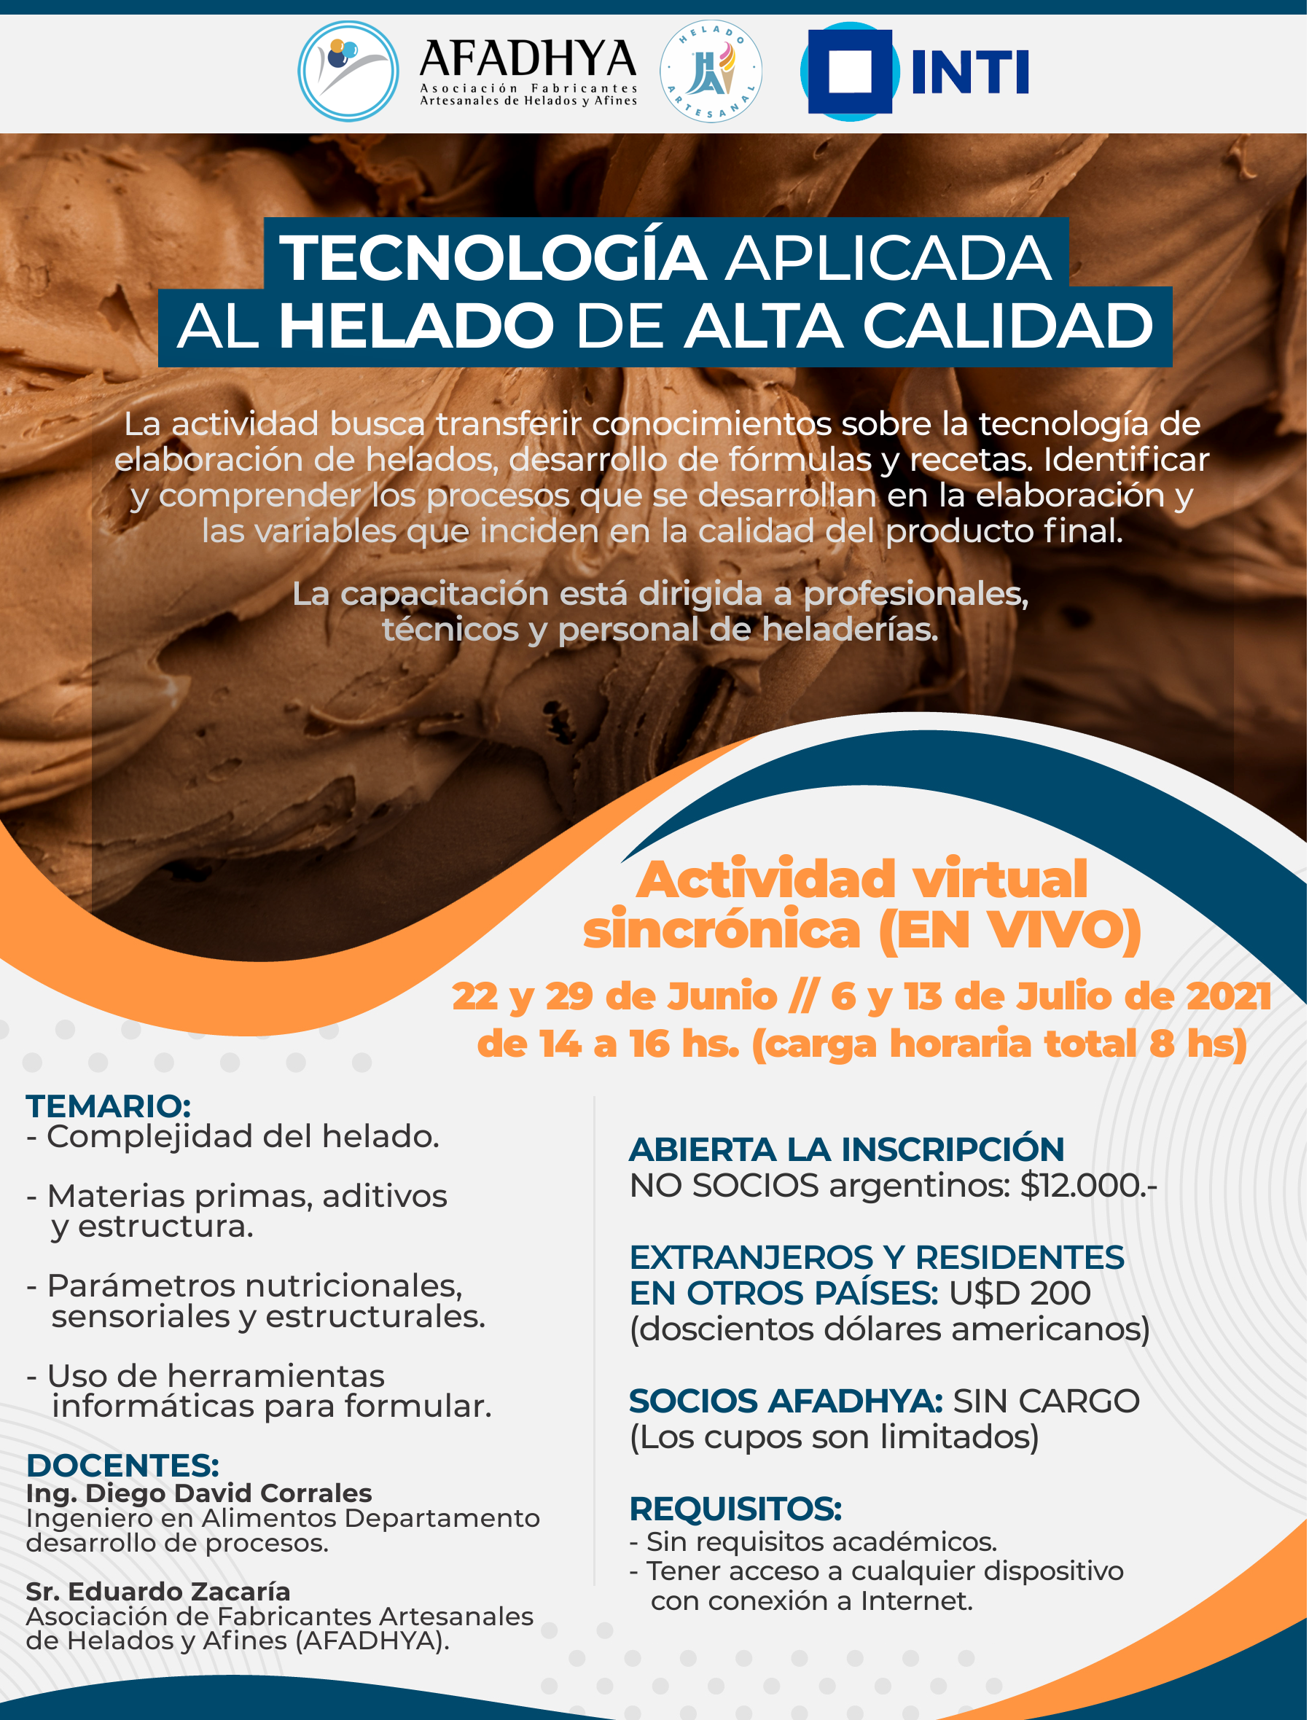
“TECNOLOGÍA APLICADA AL HELADO DE ALTA CALIDAD”
Dictado por el INTI

Slide 15
Pistacho con Pasta Pura
INGREDIENTES | CANTIDAD (grs)
Leche fluida entera 3% mg | 660
Leche en polvo descremada 1% mg | 40
Neutro 5 | 5
Sacarosa | 140
Dextrosa | 40
Glucosa 38 DE | 15
Pasta de Pistacho 100% | 100
Total: | 1000,00
Grasa-8,02
Proteína-3,54
SNGL-9,32
ST-40,86
Santiago Nieto
(San Juan)
Sabores de Cuyo

Slide 16
Pistacho
INGREDIENTES | CANTIDAD (grs)
Agua | 586
Leche en polvo descremada 1% mg | 70
Neutro 5 | 5
Sacarosa | 150
Dextrosa | 45
Glucosa 38 DE | 25
Pistacho Fruto | 115
Sal | 2
Proteína | 2
Total: | 1000,00
Grasa-6,33
Proteína-3,96
SNGL-6,85
ST-40,35
Santiago Nieto
(San Juan)
Sabores de Cuyo

Slide 17
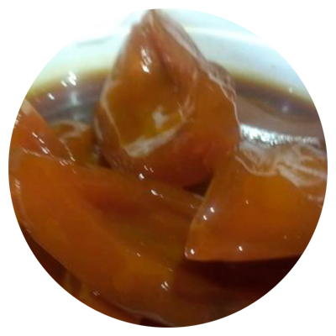
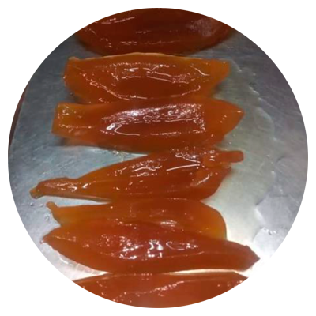
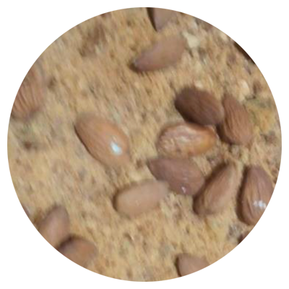
Mamón con Queso y Crocante
INGREDIENTES | CANTIDAD (grs)
Leche entera fluida | 5 lts
Leche entera en polvo | 600
Crema de leche | 1600 (1,6 kg)
Neutro común (0,5 gr por litro) | 30 gr
Mascarpone en polvo | 180
Queso crema (sin sal) | 280
Azúcar | 1400 (1,4 kg)
Mamón en almíbar (gotas de esencia de vainilla) | 250
Dino Paganucci
(Chaco)
Sabores del
noroeste Argentino

Slide 18
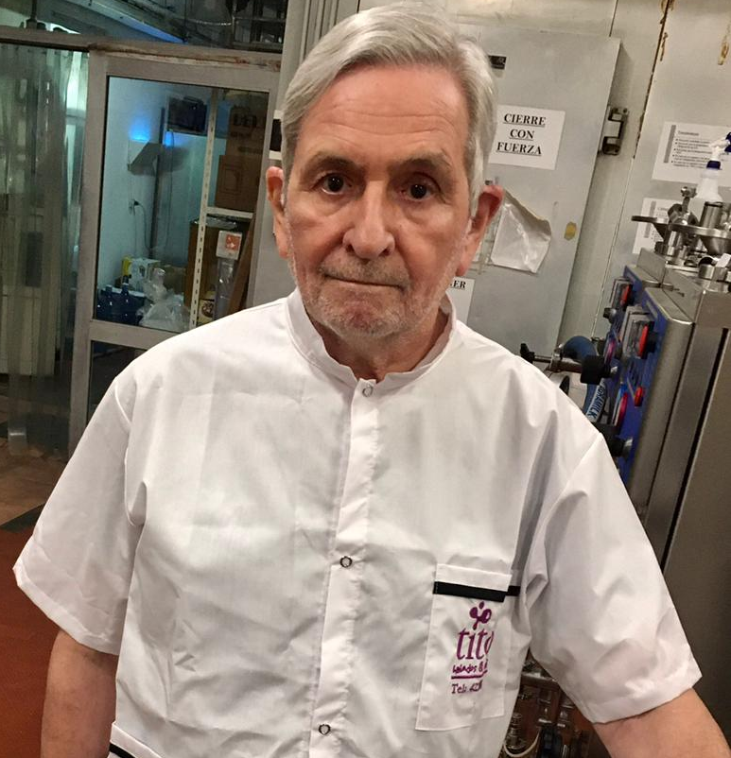
Calafate
INGREDIENTES | CANTIDAD | M.G
Agua | 10,400 | 32100
Azúcar | 1,800 | 5400
Glucosa | 0,330 | 900
Dextrosa | 1,000 | 3000
Leche entera | 2,700 | 8100
Polvo chantilly | 0,400 | 1200
Crema | 2,200 | 6600
Total: | 18800 | 56400
Eduardo García
(Rio Gallegos)
Sabores patagónicos

Slide 19
Salsa de Calafate
INGREDIENTES | CANTIDAD (grs)
Pulpa | 6,600
Azúcar | 4,800
Pectina | 0,050
Agua | 0,500
Ácido CÍtrico | 0,050
Glucosa | 2,500
Eduardo García
(Rio Gallegos)
Sabores patagónicos

Slide 20
Dulce de Leche
INGREDIENTES | CANTIDAD (grs)
Leche fluida entera | 5400
Agua | 1000
Dextrosa | 100
Azúcar | 150
Crema de leche 40% mg | 1500
DL Heladero Lácteo | 4800
DL Familiar | 2000
Estab. con emulsionante | 70
Alejandro Maza
(Pergamino)
Sabores de la
llanura pampeana

Slide 21
Encuesta de Satisfacción
www.menti.com
6713 3807
Notes:
https://www.menti.com/rt24nos9zc

Slide 22
GRACIAS POR PARTICIPAR
LOS ESPERAMOS EN LA PRÓXIMA CHARLA
Día 12/08 10:30 hs
“Retos de la empresa familiar. Ventajas, oportunidades de mejoras y desafíos”
Whastapp AFADHYA
+54 9 11 5595-2789
Colabora en la organización del ciclo
Notes:
https://m.youtube.com/watch?v=_EvkX_puDdI

Slide 23
WEBINARS SEMANALES – Todos los jueves 10:30 a 12:30
05/08
Charla
abierta
12/08
Heladeros Argentinos
para el mundo. Sabores de cada zona: Patagonia, Noroeste, Noreste y Pampa.
Retos de la empresa familiar. Ventajas, oportunidades de mejoras y desafíos.
19/08
26/08
Técnicas de Pastelería aplicadas a los Helados Artesanales
Heladerías Sustentables
Por dónde empiezo a aplicar una estrategia de triple impacto

Slide 24
WEBINARS SEMANALES – Todos los jueves 10:30 a 12:30
02/09
09/09
Charla
abierta
Bienestar emocional.
Cómo favorecer la salud mental en la empresa
Postres helados.
Master Class
16/09
23/09
Charla
abierta
Recursos Humanos
Buenas prácticas para gestionar al personal en mi negocio.
Helado Italiano.
Tradición e historia contada por los protagonistas

